Slide 1




Урок русского языка

Slide 2


Детектив –это специалист
по расследованию преступлений.

Slide 3



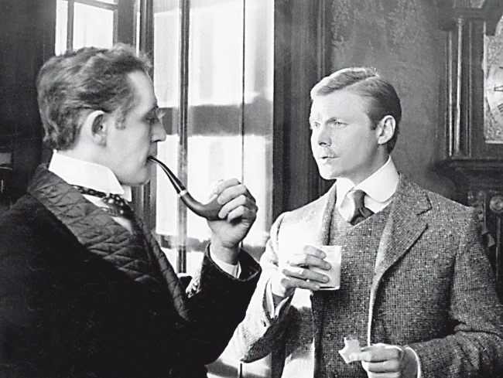


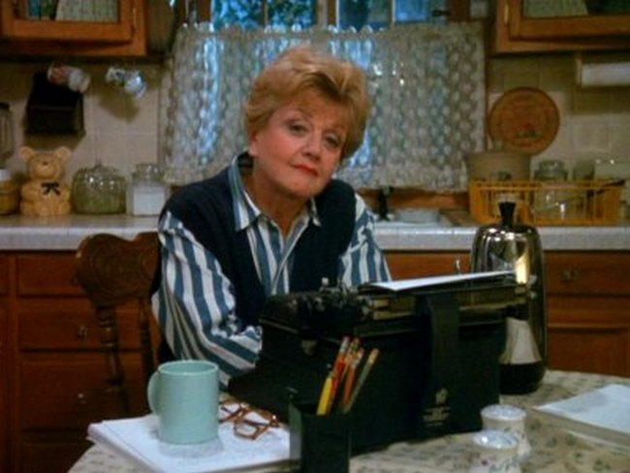
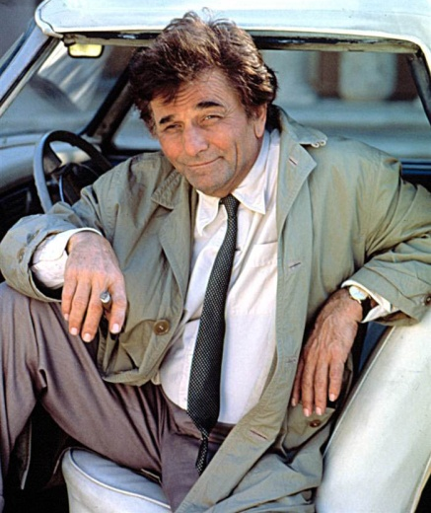
Знаменитые детективы

Slide 4


Школа юных детективов

Slide 5

ОТВЕТСТВЕННЫЙ
ВНИМАТЕЛЬНЫЙ
НАХОДЧИВЫЙ
ЗОРКИЙ
ТАЛАНТЛИВЫЙ
ТРУДОЛЮБИВЫЙ
НАБЛЮДАТЕЛЬНЫЙ
НЕДОБРОСОВЕСТНЫЙ
ГЕНИАЛЬНЫЙ СООБРАЗИТЕЛЬНЫЙ
УМНЫЙ

Slide 6

Имя прилагательное
Повторить…
Уметь...
Расширять...

Slide 7
«Не ошибается тот, кто ничего не делает.
У нас всё получится!»

Slide 8


Правила работы в группе
1. Слушай, что говорят другие.
2. Помогай товарищам, если они попросят.
3. Говори спокойно и только по делу.
4. Работать должен каждый на общий
результат.
5. Задания выполняем быстро и точно.

Slide 9



Составление
фоторобота

Slide 10

Следственный
эксперимент

Slide 11

1. Имена прилагательные по значению делятся на качественные,
относительные и притяжательные.

Slide 12
2. Качественные прилагательные образуют две степени сравнения: сравнительную и превосходную, а также могу быть в краткой и полной форме.

Slide 13
3.Прилагательные в краткой форме и в сравнительной степени в предложении являются сказуемым.

Slide 14
4.В суффиксах – ИН -, -АН-, -ЯН- прилагательных, образованных от существительных, пишется Н, кроме слов: стеклянный, оловянный, деревянный.

Slide 15
5.В прилагательных, образованных от существительных с помощью суффиксов -ОНН-, -ЕНН-, пишутся
НН , кроме слова ветреный.

Slide 16
6. Если прилагательное образовано от существительного с основой на
-Н- с помощью суффикса -Н-, то в нём пишутся НН.

Slide 17
7. Суффикс -К- пишется в прилагательных, имеющих краткую форму или образованных от некоторых существительных с основой на -К-, -Ч-,
-Ц-; в других прилагательных пишется суффикс СК.

Slide 18
8.НЕ с прилагательными пишется слитно, если слово можно заменить синонимом без НЕ или в случаях, когда без НЕ не употребляется.

Slide 19

Вещественные доказательства

Slide 20


1-О, 2-К, 3-О, 4-О,5-П, 6-О, 7-П,
8-О, 9-О,10-К,11-К,12-К

Slide 21
Дознание

Slide 22

Стоп, работа!

Slide 23


Опознание

Slide 24
Соломе__ый, скольз__ий,
англий__ий, кожа__ый,
це__ый, рез_ий, гуси__ый,
вяз__ий, дам__ий, стекля__ый.

Slide 25
Экспертиза

Slide 26
ОТВЕТСТВЕННЫЙ
ВНИМАТЕЛЬНЫЙ
НАХОДЧИВЫЙ
ЗОРКИЙ
ТАЛАНТЛИВЫЙ
ТРУДОЛЮБИВЫЙ
НАБЛЮДАТЕЛЬНЫЙ
ГЕНИАЛЬНЫЙ СООБРАЗИТЕЛЬНЫЙ
УМНЫЙ

Slide 27



Рефлексия

Slide 28

Домашнее задание
1.Составить словарный диктант из 10 слов на изученные орфограммы по теме «Имя прилагательное».
2. Придумать интересное задание по теме «Имя прилагательное».

Slide 29


